Slide 1
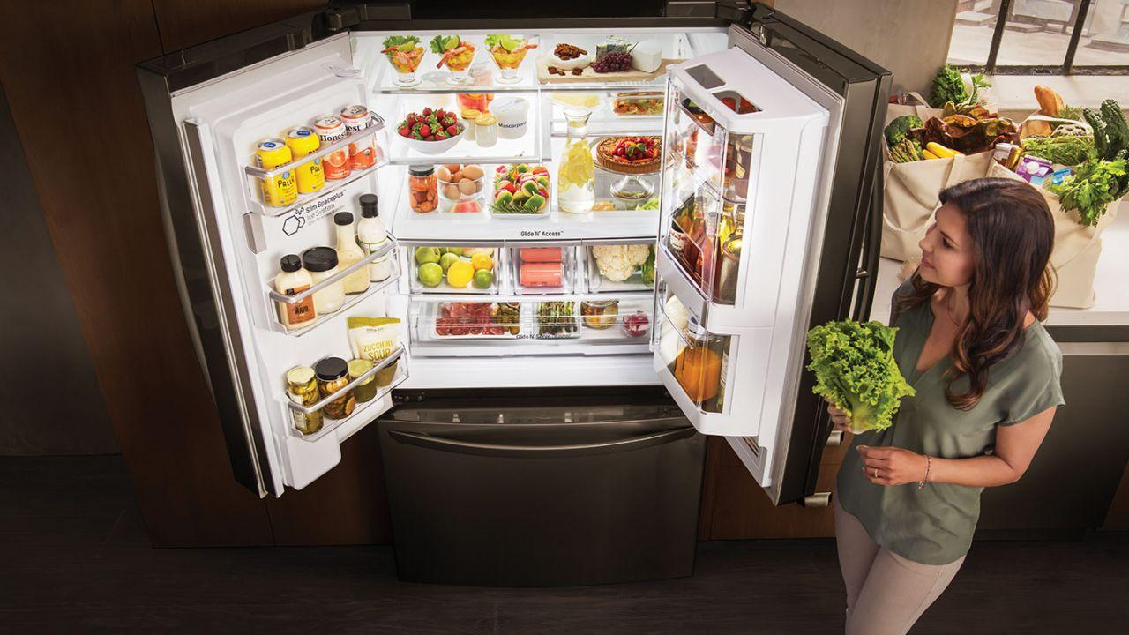
Разработка программного обеспечения «Веб-сервис Умное питание» с устройством считывания штрих-кодов на Raspberry Pi

Slide 2
Цель проекта
Создание веб-приложения и устройства для считывания штрих-кодов

Slide 3
Актуальность
Существуют аналоги, но они не содержат в себе весь необходимый функционал.
Веб-сервисы набирают популярность в последнее время и всё больше людей ими пользуются.

Slide 4
Результаты
БД
Веб-приложение
Тесты для ПО
Прототип сканера штрих-кодов на Raspberry Pi

Slide 5
План работ
Этап 1
Проектное предложение
ТЗ
Выбор инструментария
Этап 2
Альфа-тестирование
Рабочая версия
Документация
Этап 3
Бета-тестирование
MVR (минимальный жизнеспособный продукт)
Публичное тестирование
Публичный доступ

Slide 6
Ресурсы
Компьютер с выходом в Интернет
Raspberry Pi 3 Model B
4 Amp адаптер питания
16GB Micro SD
USB сканер штрих-кодов

Slide 7
Спасибо за внимание!

